Slide 1

第 14 课
《HSK标准教程》第1册
她买了不少衣服。

Slide 2
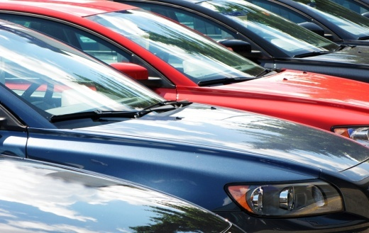
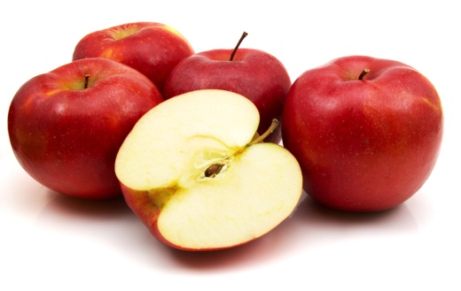
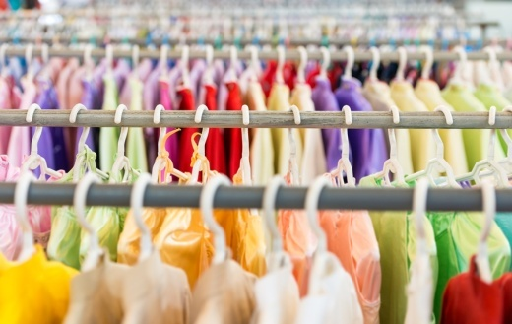
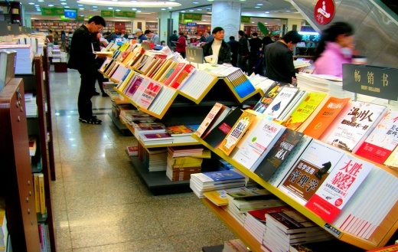

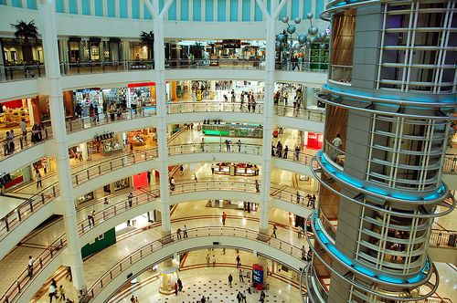
热身warm-up
给下面的词语选择对的图片
Match the pictures with the words/phrases.
pínɡɡuǒ
①苹果_______
A
D
D
chē
②车_______
A
yīfu
③衣服______
B
E
B
shānɡdiàn
④商店_______
F
shūdiàn
⑤书店______
C
F
E
Yīnɡyǔ shū
⑥英语 书_______
C

Slide 3

课文Text 1
在宿舍 In the dorm
Zuótiān shànɡwǔ nǐ qù nǎr le
A：昨天 上午 你 去 哪儿了2？
Wǒ qù shānɡdiàn mǎi dōnɡxi le
B：我 去 商店 买 东西 4了。
Nǐ mǎi shénme le
A：你 买 什么 了？
Wǒ mǎi le yìdiǎnr pínɡɡuǒ
B：我 买 了一点儿 苹果7。

Slide 4

课文Text 2
在公司 In the company
Nǐ kànjiàn Zhānɡ xiānshenɡ le mɑ
A：你 看见 张 先生1 了 吗？5
Kànjiàn le tā qù xué kāi chē le
B：看 见 了，他去 学 开 车 了。
Tā shénme shíhou nénɡ huílai
A：他 什么 时候 能 回来？
Sìshí fēnzhōnɡ hòu huíai
B：40 分钟 后 回来。

Slide 5

课文Text 3
在商店门口 Outside a store
Wáng fāng de yīfu tài piāoliang le
A：王 方 的 衣服5 太 漂亮 3 了！
Shì ā tā mǎi le bù shǎo yīfu
B：是 啊，她 买了不 少2 衣服。
Nǐ mǎi shénme le
A：你 买 什么 了？
Wǒ méi mǎi, zhèxiē dōu shì Wáng Fāng de dōngxi
B：我 没 买，这些 都 1 是 王 方 的 东西。

Slide 6
生词New Words
东西
dōnɡxi
一点儿
yìdiǎnr
苹果
pínɡɡuǒ
看见
kànjiàn
先生
xiānshenɡ
开
kāi
车
chē
衣服
yīfu
漂亮
piàoliɑnɡ
*啊
a
少
shǎo
不少
bùshǎo
这些
zhèxiē
都
dōu

Slide 7
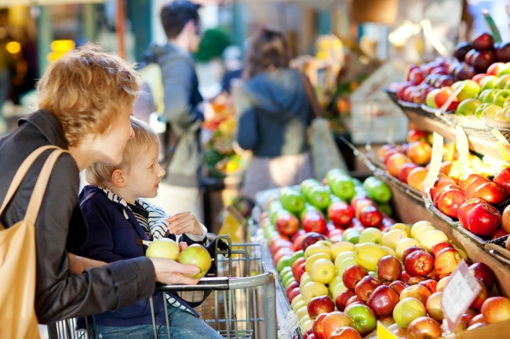
练习Exercises
用本课新学的语言点和词语描述图片
Describe the pictures using the newly-learned language points and words.
Māma qù shāngdiàn mǎi le
妈妈去 商店 买 了________。

Slide 8
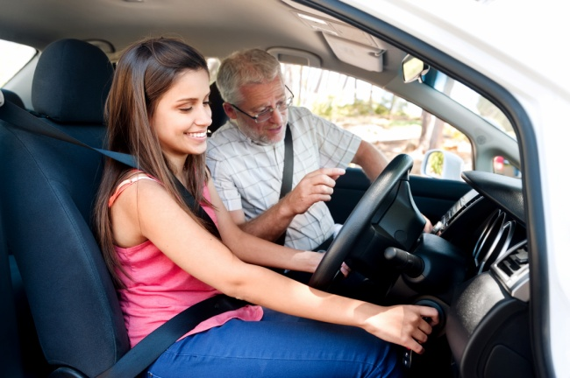
练习Exercises
用本课新学的语言点和词语描述图片
Describe the pictures using the newly-learned language points and words.
Tā xiàwǔ qù xué le
她 下午去 学________了。

Slide 9

练习Exercises
用本课新学的语言点和词语描述图片
Describe the pictures using the newly-learned language points and words.
Zhuōzi shang
桌子 上________
shì Zhāng xiānsheng de dōngxi
是 张 先生 的 东西。

Slide 10

练习Exercises
用本课新学的语言点和词语描述图片
Describe the pictures using the newly-learned language points and words.
Lìli mǎi le yīfú
丽丽买 了________ 衣服。

Slide 11
运用Application
1.双人活动 Pair Work
Nǐ qù shāngdiàn mǎi shénme le
例如：A：你 去 商店 买 什么 了？
Wǒ mǎi le
B：我 买 了……。
píngguǒ yīfu bēizi zhuōzi shū
苹果 衣服 杯子 桌子 书

Slide 12
动词 verbs
说汉语Shuō hànyǔ
读英语zàidú yīngyǔ
写汉字xiě hànzì
吃饭chīfàn
喝水hē shuǐ
睡觉shuìjiào
打电话dǎ diànhuà
做中国菜zuò zhōngguó cài
工作gōngzuò
买书mǎishū

Slide 13
运用Application
2.小组活动 Group Work
Xīnɡqī yī shànɡwǔ nǐ zuò shénme le? Wǒ qù diànyǐnɡyuàn le.
例如：A：星期 一 上午 你做 什么 了？ B：我 去 电影院 了。
Nǐ kàn shénme le? Wǒ kàn le yí ɡe Zhōnɡɡuó diànyǐnɡ.
A：你看 什么 了？ B：我 看 了一个 中国 电影。
 | 人名 Name | 时间 Time | 地方 Place | 做什么 Activity
1
小王
Xiǎo Wánɡ
星期一上午
xīngqī yī shàngwǔ
电影院
diànyǐngyuàn
看了一个电影
kànle yí ge diànyǐng

Slide 14
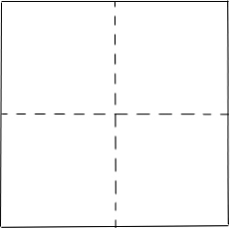
汉字Characters
1. 认识独体字（笔画） Single-Component Characters（Strokes）

Slide 15
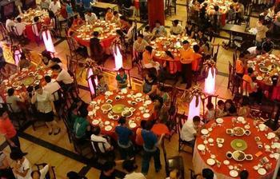
Where are you going?
Nǐ qù nǎr ?
你 去 哪儿?
Wǒ qù
我 去
fàn guǎn

Slide 16

shāng diàn
Where are you going?
Nǐ qù nǎr?
你 去 哪儿?
Wǒ qù
我 去

Slide 17
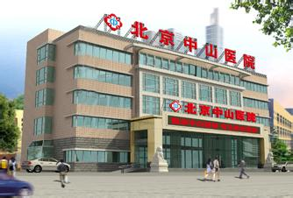
yī yuàn
Where are you going?
Nǐ qù nǎr
你 去 哪儿?
Wǒ qù
我 去

Slide 18
Where are you going?
Nǐ qù nǎr?
你 去 哪儿?
Wǒ qù
我 去
huǒ chē zhàn

Slide 19
语言点Language Points
1.“了”表发生或完成 “了”Indicating Occurrence or Completion
subject+ verb+（object）+了le。
Subject | Predicate | 了
我 | 去商店 | 了。
你 | 买什么 | 了？
Wǒ qù shāngdiàn le
Nǐ mǎi shénme le

Slide 20
动词 verbs
说汉语Shuō hànyǔ
读英语zàidú yīngyǔ
写汉字xiě hànzì
吃饭chīfàn
喝水hē shuǐ
睡觉shuìjiào
打电话dǎ diànhuà
做中国菜zuò zhōngguó cài
工作gōngzuò
买书mǎishū

Slide 21

说汉语Shuō hànyǔ
他们说汉语了。 Tāmen shuō hànyǔ le。
他们说了汉语。 Tāmen shuō le hànyǔ 。

Slide 22

读英语zàidú yīngyǔ
她读英语了。 Tā dú yīngyǔ le。
她读了英语。 Tā dú le yīngyǔ 。

Slide 23
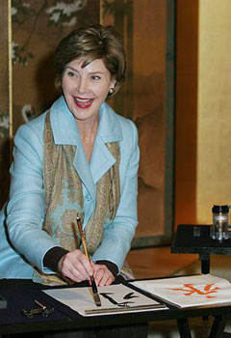
写汉字xiě hànzì
她写汉字了。 Tā xiě hànzì le.
她写了汉字。 Tā xiě le hànzì.

Slide 24
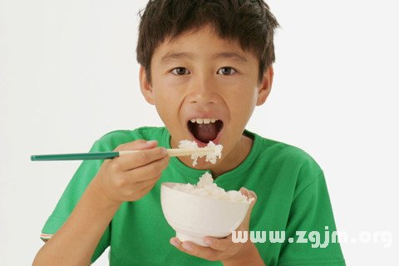
吃饭chīfàn
他吃饭了。 Tā chīfàn le
他吃了饭。 Tā chī le fàn

Slide 25

喝水hē shuǐ
她喝水了。 Tā hē shuǐ le.
她喝了水。 Tā hē le shuǐ.

Slide 26
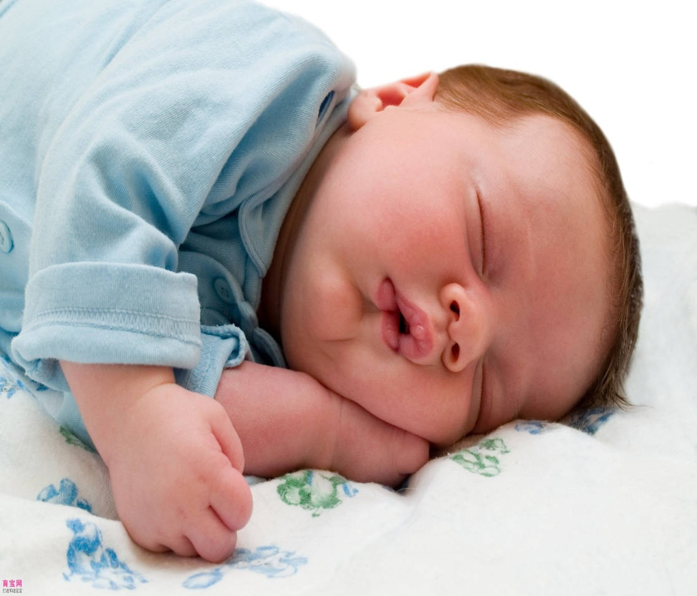
睡觉shuìjiào
他睡觉了。 Tā shuìjiào le.
他睡了觉。 Tā shuì le jiào.

Slide 27

打电话dǎ diànhuà
她打电话了。 Tā dǎ diànhuà le.
她打了电话。 Tā dǎ le diànhuà.

Slide 28
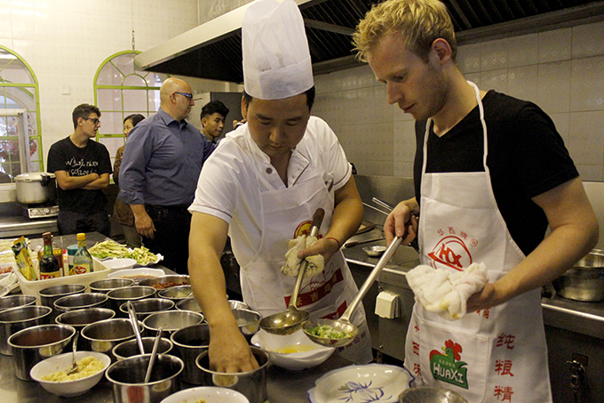
做中国菜zuò zhōngguó cài
他做中国菜了。
Tā zuò zhōngguó cài le.
他做了中国菜。
Tā zuò le zhōngguó cài.

Slide 29

工作gōngzuò
他工作了。 Tā gōngzuò le.
他工作了。 Tā gōngzuò le.

Slide 30
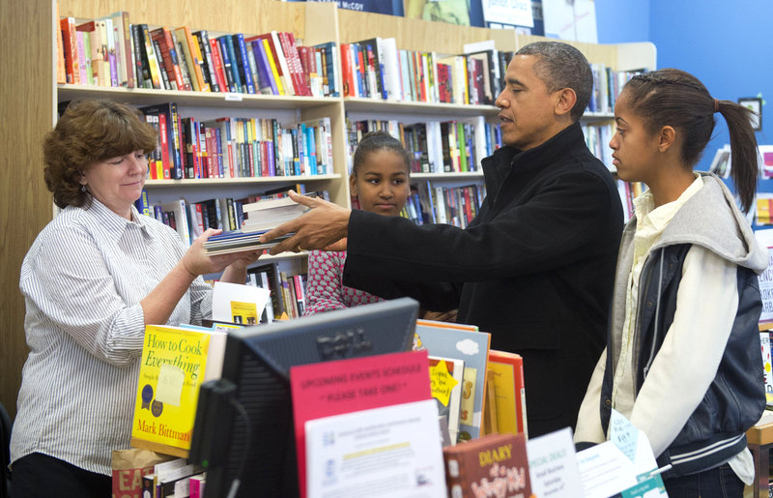
买书mǎishū
他买书了。 Tā mǎishū le.
他买了书。 Tā mǎi le shū.

Slide 31
语言点Language Points
1.“了”表发生或完成 “了”Indicating Occurrence or Completion
Subject+没méi +verb+（object）。
Subject | 没 | Predicate
她 | 没 | 去商店
我 | 没 | 买。
Tā méi qù shāngdiàn
Wǒ méi mǎi

Slide 32

Negative
说汉语Shuō hànyǔ
他们没说汉语。
Tāmen méi shuō hànyǔ。

Slide 33
Negative
读英语zàidú yīngyǔ
她没读英语。 Tā méi dú yīngyǔ。

Slide 34
Negative
写汉字xiě hànzì
她没写汉字。 Tā méi xiě hànzì.

Slide 35
Negative
吃饭chīfàn
他没吃饭。 Tā méi chīfàn

Slide 36
Negative
喝水hē shuǐ
她没喝水。 Tā méi hē shuǐ.

Slide 37
Negative
睡觉shuìjiào
他没睡觉。 Tā méi shuìjiào.

Slide 38
Negative
打电话dǎ diànhuà
她没打电话。 Tā méi dǎ diànhuà.

Slide 39
Negative
做中国菜zuò zhōngguó cài
他没做中国菜。
Tā méi zuò zhōngguó cài.

Slide 40
Negative
工作gōngzuò
他没工作。 Tā méi gōngzuò.

Slide 41
Negative
买书mǎishū
他没买书。 Tā méi mǎishū.

Slide 42
语言点Language Points
1.“了”表发生或完成 “了”Indicating Occurrence or Completion
Subject | Predicate
 | Verb | 了 | Number-measure Word/ Adjective/Pronoun | Object
她 | 买 | 了 | 一点儿 | 苹果。
你 | 看见 | 了 | 几个 | 人？
Tā mǎi le yīdiǎner píngguǒ
Nǐ kànjiàn le jǐ gè rén

Slide 43
生词New Words
东西
什么东西
这是什么东西？
我的东西
老师的东西
谁的东西
买东西
买什么东西
你想买什么东西？
一点儿
一点儿东西
一点儿茶
一点儿+名词
买一点儿东西
喝一点儿茶
开
回来

Slide 44
说汉语Shuō hànyǔ a little
他们说了一点儿汉语。
Tāmen shuō le yīdiǎnr hànyǔ 。
他们说汉语了。 Tāmen shuō hànyǔ le。×

Slide 45
×
×
×
写汉字xiě hànzì a character
她写了一个汉字。 Tā xiě le yīgè hànzì.
她写汉字了。 Tā xiě hànzì le. ×

Slide 46
吃饭chīfàn some
他吃了一些饭。 Tā chī le yīxiē fàn
他吃饭了。 Tā chīfàn le ×

Slide 47
喝水hē shuǐ some
她喝了一些水。 Tā hē le yīxiē shuǐ.
她喝水了。 Tā hē shuǐ le. ×

Slide 48
打电话dǎ diànhuà a call
她打了一个电话。 Tā dǎ le yīgè diànhuà.
她打电话了。 Tā dǎ diànhuà le. ×

Slide 49
做中国菜zuò zhōngguó cài some
他做了一些中国菜。
Tā zuò le yīxiē zhōngguó cài.
他做中国菜了。
Tā zuò zhōngguó cài le. ×

Slide 50
×
买书mǎishū some
他买了一些书。 Tā mǎi le yīxiē shū.
他买书了。 Tā mǎishū le. ×

Slide 51
语言点Language Points
2. The Noun “后” in +a period of time/after+ a time
（1） wǔ diǎn hòu 40 fēnzhōng hòu xīngqísān hòu
五点后 40 分 钟 后 星期三 后
（4）A: Tā shénme shíhòu néng huílái?
他什么 时候 能 回来？
B: 40 fēnzhōng hòu huílái
40分钟 后 回来。

Slide 52
语言点Language Points
3.语气助词“啊”The Modal Particle“啊”
The Final of Syllable before It
The Pronunciation of “啊”
a
e
i
o
ü
a
ia
u
ao
ou
a
ua
-n
a
na
-nɡ
a
nga
-i（zi,ci,si中）
a
za
a
ra
-i（zhi,chi,shi中）

Slide 53
语言点Language Points
4.副词“都”The Adverb“都”
主语+都+动词。
（1）我们都是中国人。
（2）我们都喜欢喝茶。
（3）这些都是王方的东西。

Slide 54
生词New Words
东西
什么东西
这是什么东西？
我的东西
老师的东西
谁的东西
买东西
买什么东西
你想买什么东西？
一点儿
开
回来

Slide 55
生词New Words
漂亮
很漂亮
太漂亮了
漂亮的衣服
漂亮的杯子
少
这些

Slide 56
生词New Words
漂亮
很漂亮
太漂亮了
漂亮的衣服
漂亮的杯子
不少+名词
少
很少
不少
不少衣服
不少学生
这些

Slide 57
生词New Words
漂亮
很漂亮
太漂亮了
漂亮的衣服
漂亮的杯子
不少+名词
少
很少
不少
不少衣服
不少学生
这些
这些衣服
这些苹果
那些
哪些

Slide 58
生词New Words
漂亮
很漂亮
太漂亮了
漂亮的衣服
漂亮的杯子
少
很少
不少
不少衣服
不少学生
这些
这些衣服
这些苹果
那些
哪些
Nàxiē
Nǎxiē

